Slide 1

形状
QT6 QML 开发教程
第8章

Slide 2
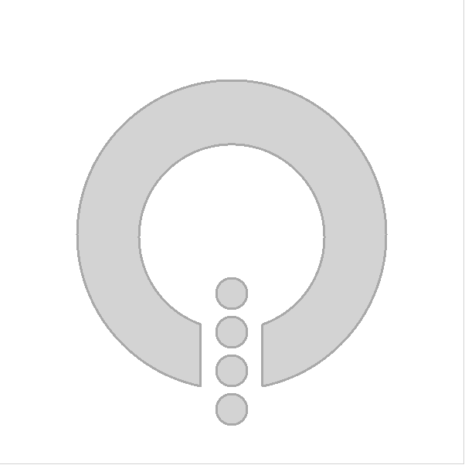
基本形状
形状模块允许创建任意路径，然后绘制轮廓并填充内部。
import QtQuick
import QtQuick.Shapes
Rectangle {
id: root
width: 600; height: 600
Shape {
anchors.centerIn: parent
ShapePath {
strokeWidth: 3
strokeColor: "darkGray"
fillColor: "lightGray"
startX: -40; startY: 200
// The circle
PathArc { x: 40; y: 200; radiusX: 200; radiusY: 200; useLargeArc: true }
PathLine { x: 40; y: 120 }
PathArc { x: -40; y: 120; radiusX: 120; radiusY: 120; useLargeArc: true;
direction: PathArc.Counterclockwise }
PathLine { x: -40; y: 200 }
// The dots
PathMove { x: -20; y: 80 }
PathArc { x: 20; y: 80; radiusX: 20; radiusY: 20; useLargeArc: true }
PathArc { x: -20; y: 80; radiusX: 20; radiusY: 20; useLargeArc: true }
PathMove { x: -20; y: 130 }
PathArc { x: 20; y: 130; radiusX: 20; radiusY: 20; useLargeArc: true }
PathArc { x: -20; y: 130; radiusX: 20; radiusY: 20; useLargeArc: true }
PathMove { x: -20; y: 180 }
PathArc { x: 20; y: 180; radiusX: 20; radiusY: 20; useLargeArc: true }
PathArc { x: -20; y: 180; radiusX: 20; radiusY: 20; useLargeArc: true }
PathMove { x: -20; y: 230 }
PathArc { x: 20; y: 230; radiusX: 20; radiusY: 20; useLargeArc: true }
PathArc { x: -20; y: 230; radiusX: 20; radiusY: 20; useLargeArc: true }
}
}
}

Slide 3
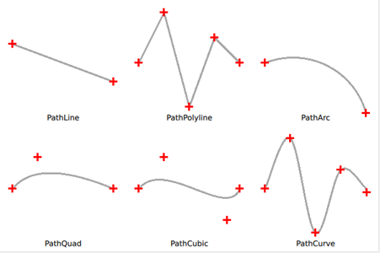
构建路径
可以创建开放路径
有几个基本形状可以用来构建路径。包括直线、圆弧和各种曲线。
Shape {
ShapePath {
strokeWidth: 3
strokeColor: "darkgray"
startX: 20; startY: 70
PathLine { x: 180;y: 130 }
}
ShapePath {
strokeWidth: 3
strokeColor: "darkgray"
PathPolyline {
path: [
Qt.point(220, 100),
Qt.point(260, 20),
Qt.point(300, 170),
Qt.point(340, 60),
Qt.point(380, 100)
]
}
}
\
ShapePath {
strokeWidth: 3
strokeColor: "darkgray"
startX: 420; startY: 100
PathArc { x: 580; y: 180 ; radiusX: 120; radiusY: 120 }
}
……
}
使用PathLine元素绘制线，如下所示。要创建多条独立线，可以使用PathMultiline。
创建多段线（即由多条线段组成的直线）时，可以使用PathPolyline元素。

Slide 4
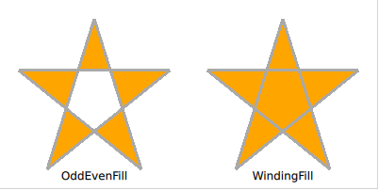
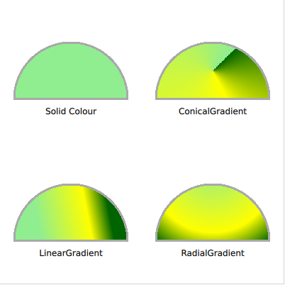
填充形状
Qt Quick Shapes提供两个填充规则，使用ShapePath元素的fillRule属性进行控制。
ShapePath.OddEvenFill，这是默认值。这将分别填充路径的每个部分，这意味着可以在其中创建带孔的形状。
ShapePath.WindingFill，它填充形状上每条水平线的端点之间的所有内容。
Shape {
ShapePath {
strokeWidth: 3
strokeColor: "darkgray"
fillColor: "orange"
fillRule: ShapePath.OddEvenFill
PathPolyline {
path: [
Qt.point(100, 20),
Qt.point(150, 180),
Qt.point( 20, 75),
Qt.point(180, 75),
Qt.point( 50, 180),
Qt.point(100, 20),
]
}
}
}
Shape {
ShapePath {
strokeWidth: 3
strokeColor: "darkgray"
fillColor: "orange"
fillRule: ShapePath.WindingFill
PathPolyline {
path: [
Qt.point(300, 20),
Qt.point(350, 180),
Qt.point(220, 75),
Qt.point(380, 75),
Qt.point(250, 180),
Qt.point(300, 20),
]
}
}
}
一旦确定了填充规则，就有多种方法来填充轮廓。可以是纯色，或Qt-Quick提供的三种渐变之一。

Slide 5
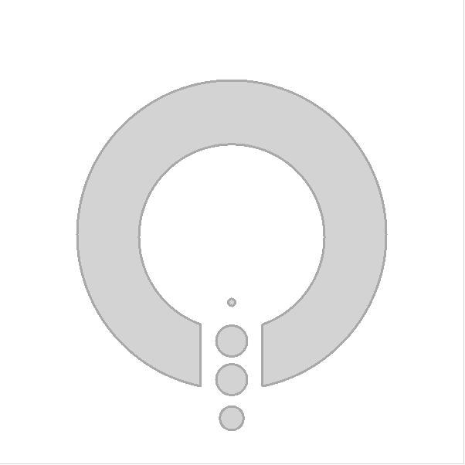
形状动画
使用Qt Quick Shapes的一个好处是，绘制的路径直接在QML中定义。这意味着它们的属性可以绑定、转换和动画，就像QML中的任何其他属性一样。
在下面的例子中，我们重用了本章第一节中的基本形状，但我们引入了一个变量t，我们在循环中从0.0到1.0设置动画。然后，我们使用这个变量来偏移小圆的位置，以及顶部和底部圆的大小。这将创建一个动画，其中圆似乎出现在顶部，并朝底部消失。
ShapePath {
id: shapepath
property real t: 0.0
NumberAnimation on t {
from: 0.0; to: 1.0; duration: 500; loops: Animation.Infinite; running: true
} }
……
// The dots
PathMove { x: -20+(1.0-shapepath.t)*20; y: 80 + shapepath.t*50 }
……
} }

